Slide 1
Дипломна работа (презентация)
Тема:Уеб-базирано приложение за обработка и съхранение на данни за учителска и ученическа дейност в учебно заведение.
Изработил:Георги Георгиев

Slide 2
Структура
Въведение
Описание на средата за разработка и използваните технологии
Проектиране и реализация на базата данни
Потребителски интерфейс
Програмна реализация

Slide 3
1.Въведение
Основна цел
Потребители и техните възможности
администратори
учители
ученици
родители
Права и органичения

Slide 4
2.Описание на средата за разработка и използвани технологии
Интегрирана сред за разработка PHPStorm
специално предназначение
възможности
PHP - сървърен скриптов език за програмиране
висока производителност
поддържа различни бази данни
Windows и UNIX-базирани операционни системи
вградени библиотеки
отворен код

Slide 5
2.Описание на средата за разработка и използвани технологии
Bootstrap фреймуърк – HTML, CSS, JS
бърз, интуитивен
притежава перфектна GRID система
обширен списък от компоненти
стилове за всички основни HTML елементи
Javascript плъгини
Език за структурирани запитвaния - SQL
Създава, модифицира, управлява
Типове данни
Поддържа се от всички СУБД

Slide 6
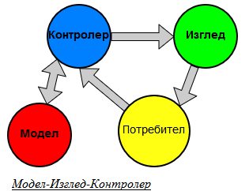
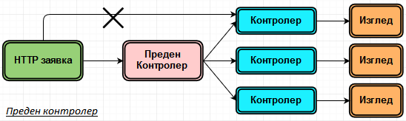
2.Описание на средата за разработка и използвани технологии
Модел-изглед-контролер архитектура
(Model-View-Controller/MVC)
Модел
Изглед
Контролер
Преден контролер(Front Controller)

Slide 7
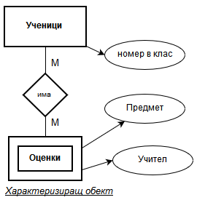
3.Проектиране и реализация на базата данни
Концептуален модел
ER модел – „същност-връзка“ – (Питър Чен, 1976г.)
Компоненти – обект, клас обекти, атрибути, връзки, характеризиращ обект, подклас обекти;
Логически модел – релационна схема
Обекти -> таблици
Атрибути -> колони
Ключови атрибути -> уникални индекси
Домени -> типове данни

Slide 8
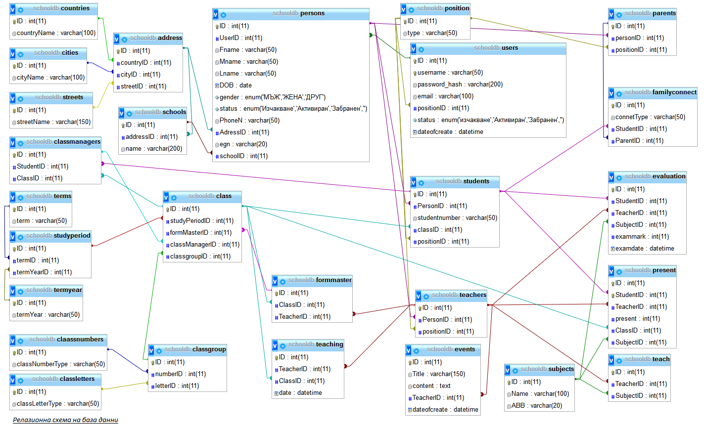
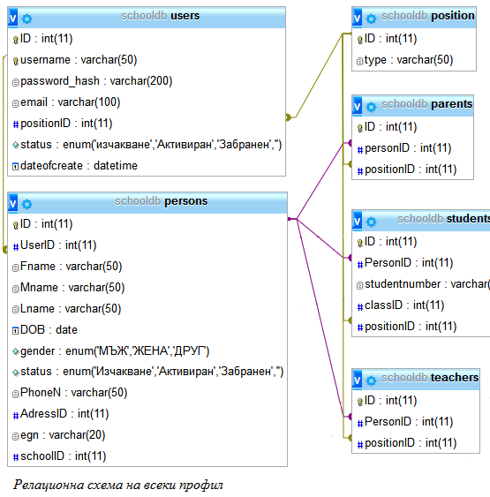
3.Проектиране и реализация на базата данни
Ключове
Първичен ключ(primary key)
Външен ключ(foreign key)
Отношения - връзки
“Един към един“ (1:1)
“Един към много“ (1:М)
“Много към много“ (М:М)

Slide 9
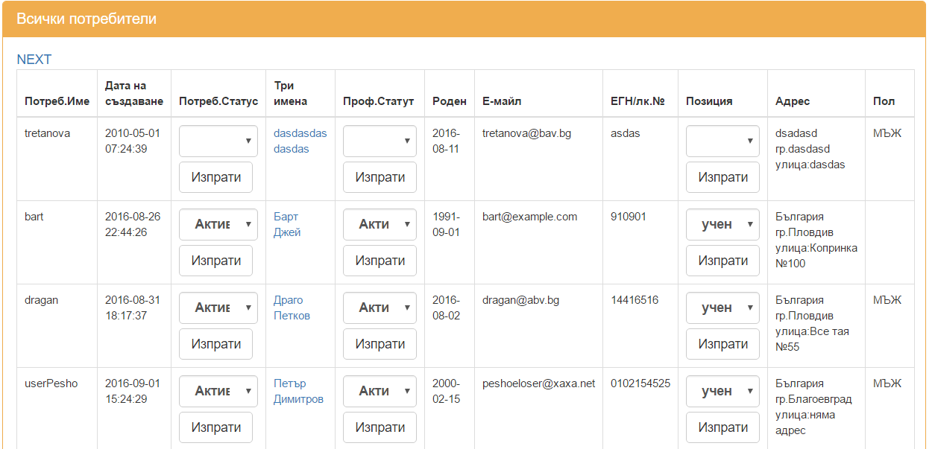
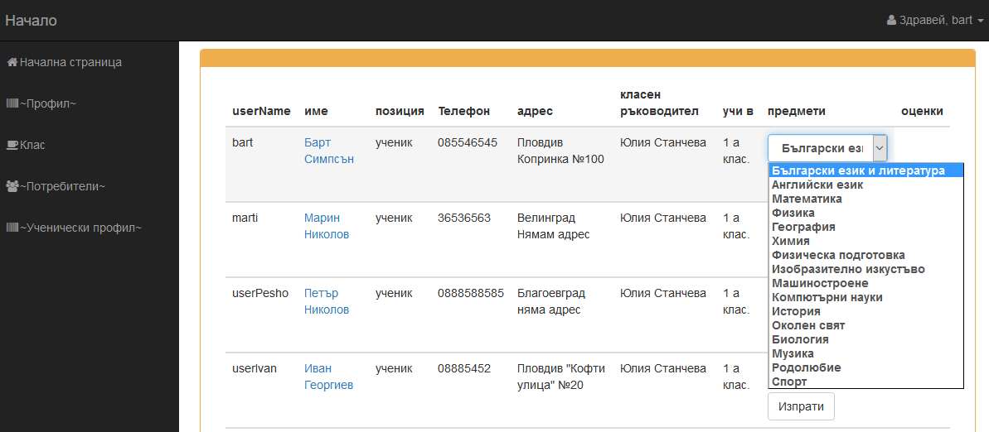
4.Потребителски интерфейс
Начална страница
Регистрация и вход в системата
Модули
Административен;
Учителски;
Ученически;
Родителски;

Slide 10
5.Програмна реализация
Вход и разпределение на потребителите – действие login в контолера UsersController.php
if($this->isPost){
$username = $_POST['username'];
$password = $_POST['password'];
$loggedUserId = $this->model->login($username, $password);
if($loggedUserId){
$_SESSION['username'] = $username;
$_SESSION['user_id'] = $loggedUserId;
$chekStatPosition = $this->model->getPositionById($loggedUserId);
$_SESSION['positionID'] = $chekStatPosition['positionID'];
$profileBy = $this->model->getProfileById($loggedUserId);
$profileID = $profileBy['pid'];
$_SESSION['profileID'] = $profileBy['pid'];
$_SESSION['pstatus'] = $profileBy['pstatus'];
…

Slide 11
5.Програмна реализация
if (!$chekStatPosition['positionID']) {
$this->addErrorMessage("Моля изчакайте
одобрение от администратора");
$this->redirectToUrl("../profile/create");}
else{
if($chekStatPosition['positionID'] == 1){
$this->addInfoMessage("Добре дошъл Администратор ");
$this->redirect("");
}if($chekStatPosition['positionID'] == 2){
$personsid = $profileBy['pid'];
$classgrpstp = $this->model-> getClsGrpStpBy($personsid);
$_SESSION['classgrp'] = $classgrpstp['classgroupID'];
$_SESSION['classstp'] = $classgrpstp['studyperiodID'];
$position = "students";
$studentID = $this->model-> setPosition($profileID,$position);
$_SESSION['studentID'] = $studentID;
$this->addInfoMessage("Здравей “ .$profileBy['Fname'] . "Вие сте ученик");
$this->
redirectToUrl("../profile/studentProfile/". $profileBy['pid']);
}…

Slide 12
5.Програмна реализация
if($chekStatPosition['positionID'] == 3){
$position = "teachers";
$teacherID = $this->model->setPosition($profileID,$position);
$_SESSION['teacherID'] = $teacherID;
$this->addInfoMessage("Добър деннннн учителю");
$this->redirectToUrl("../profile/");
}
if($chekStatPosition['positionID'] == 4) {
$position = "parents";
$parentID = $this->model->setPosition($profileID,$position);
$_SESSION['parentID'] = $parentID;
$this->addInfoMessage("Здравейте родители");
$this->redirect("");
}
}

Slide 13
Извод и демонстрация
Благодаря за вниманието…

